Slide 1
Generación de empleos y recuperación del Sector Turístico

Slide 2
El Turismo
Ha desempeñado un papel importante en la economía global y está reconocida como generadora de empleo e ingresos y, en concordancia con los ODS, como forma de mitigar las consecuencias de la pobreza.
El turismo ha adquirido un papel fundamental en el crecimiento y desarrollo de las economías tanto de países avanzados así como de las naciones consideradas emergentes, la actividad turística potencia y promueve el crecimiento económico y la inversión. En el caso de los países como Guatemala puede ayudar a los pueblos a salir de la pobreza y a construir mejor calidad de vida para las personas que lo habitan.
La OMT considera que “el turismo se ha convertido en una estrategia para mejorar los ingresos de los países y de su población, cuando este se hace a través de desplazamiento a otras regiones constituyéndose en una fuente generadora de empleo y divisas”
Entre más desarrollo turístico exista, la cadena de valor se amplía, de tal manera que:

Slide 3
Cadena de Valor del Turismo
Mercadeo Ventas Seguridad Contabilidad Mantenimiento Limpieza
Aduanas, Migración, MICIV, MINEX, MARN entre otras
Medios de comunicación
Actividades de Promoción
Proveedores de Insumos
Proveedores de vehículos
Estaciones de servicio
Mecánicos
Muebles y equipo
Construcción y bienes raíces
Agricultura, ganadería y pesca
Blancos
Almacenamiento y distribución
Proveedores de alimentos y bebidas
Procesadores de alimentos
Agricultura, ganadería y pesca
Almacenamiento y distribución
Proveedores de materia prima
Industria manufacturera
Artistas libros, medios digitales
Restauración
Proveedores de insumos
Especialistas
Bancos
Aseguradoras
Proveedores
Comercio
Indirecto
Organización de viajes y reservas
Transporte – hospedaje – alimentos y bebidas – Artesanías – Atractivos turísticos y Entretenimiento – otros servicios de soporte
Aerolíneas
Cruceros
Buses
Aeropuertos
Fronteras
Marinas
Agencias de Viajes
Mayoristas
Plataformas de reservas
Call Centers
Alquiler de autos
Transporte turístico
Lancheros
Transporte informal
Hoteles
Hostales
Air BNB
Casas de alquiler
Restaurantes, Bares
Discotecas
Kioscos de comida
Mercados turísticos
Artesanos
Talleres de artesanías
Tiendas de artesanías
Mercados artesanales
Sitios Arqueológicos
Muesos
Parques temáticos
Ferias y eventos culturales
Sitios culturales
Sitios naturales (ríos, parques, volcanes, etc)
Espectáculos
Guías turísticas
Turoperadores
Spas
Organizadores de eventos
Escuelas de español
Comunitarios
Voluntariado
Servicios médicos
Lavanderías
Telefonías e internet
Supermercados, tiendas de conveniencia, etc.
Servicios de cambio de moneda
Directos
Servicios complementarios : Recolección de desechos, materiales de construcción, energía, agua, educación, comunicaciones, Seguridad, Salud
INGUAT, MICUDE, asociaciones, gremiales, cooperativas

Slide 4
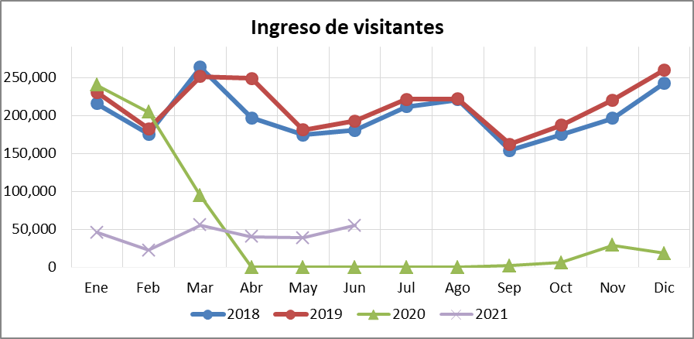
Turismo en Guatemala
Con todas las bellezas naturales y riqueza cultural, el Turismo es la única industria que puede desarrollare en cualquier departamento de Guatemala, es un mecanismo a través del cual, los habitantes encuentran una fuente de ingresos y bien desarrollada minimizaría la migración hacia la ciudad o bien hacia otros países.
Fuente: Departamento de Investigación y Análisis de Mercados –INGUAT-

Slide 5
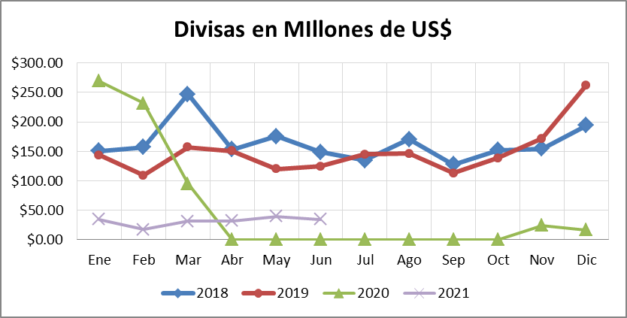
Turismo en Guatemala
Como factor económico exógeno, el destino adquiere dinero generado fuera de él. El dinero que llega a las comunidades inyecta liquidez y dinamiza la economía. Es dinero que se produce en otras áreas geográficas pero que se queda en manos de varios actores (los prestadores de Servicio).
Fuente: Departamento de Investigación y Análisis de Mercados –INGUAT-

Slide 6
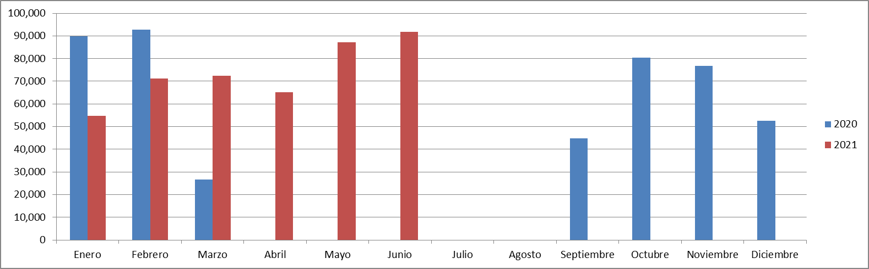
Turismo interno
El Turismo interno, puede llegar a representar hasta 3 veces las cifras de turismo receptor y por tal razón también puede ser un factor que los prestadores de servicio no deben perder de vista
Fuente: Departamento de Investigación y Análisis de Mercados –INGUAT-

Slide 7
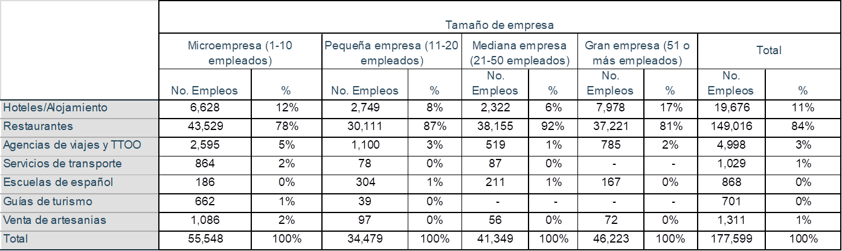
Empleo
El turismo generó 177,599 empleos directos durante el año 2019, distribuidos de la siguiente manera:
MIPYMES representaban el 73% del negocio del turismo a nivel nacional, es el sector más volátil en el tiempo que dure la crisis.
Fuente: Departamento de Investigación y Análisis de Mercados –INGUAT-

Slide 8



Situación empresarial
Para el 2021.
OPERACIÓN
APERTURA
86% de la cadena de valor está operando
Muchos con aforo reducido
EMPLEO FIJO
El empleo fijo disminuyó en un 57% en la cadena de valor.
En el interior del país, la reactivación se ha dado a través del turismo interno, mientras que los grandes hoteles de capital, siguen a la espera del turista de negocios
57%

Slide 9
Muchas gracias

